Slide 1
Муниципальное дошкольное образовательное учреждение детский сад
комбинированного вида №47 «Лесная сказка».
Лекарственные растения
нашего края.
г.Егорьевск.
Notes:
г.Егорьевск.

Slide 2
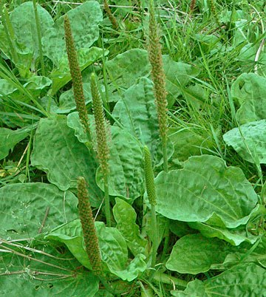
Подорожник.
Трава эта всегда на виду. Она плотно прижимается к земле, чтобы не поломали ее листочки.
Подорожник - многолетнее растение.
С лечебными целями используют
его листья.
Препараты из подорожника
обладают действием:
ранозаживляющим
отхаркивающим
обезболивающим
обволакивающим
противовоспалительным
кровоостанавливающим
антисептическим
секреторным

Slide 3
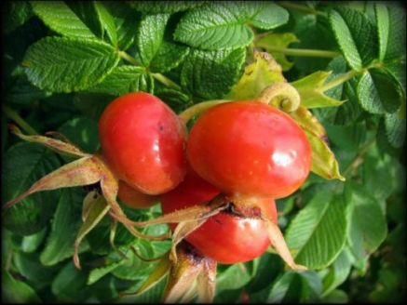
Шиповник.
Стебли шиповника густо усажены шипами, острыми и изогнутыми, как коровий рог. В научной медицине используют плоды шиповника, которые обладают действием:
поливитаминным
общеукрекляющим
фитонцидным
ранозаживляющим
Одним из препаратов шиповника
является настой.
Принимают его при:
острых и хронических инфекциях
атеросклерозе
заболеваниях печени
заболеваниях кишечника
заболеваниях легких
заболеваниях кожи
почечнокаменной болезни

Slide 4
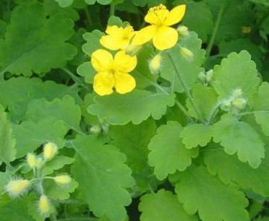
Чистотел.
Чистотел - многолетнее сорное травянистое растение.
В лечебных целях применяют траву растения,
которая обладает действием:
спазмолитическим (расслабляющим)
желчегонным
бактерицидным
противовоспалительным
Противозудным

Slide 5
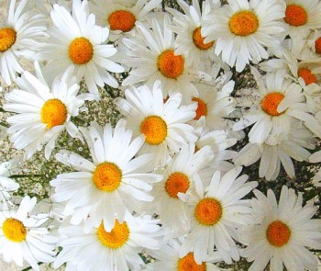
Ромашка
Ромашка - однолетнее растение.
Для медицинских нужд заготавливаются цветки и соцветия.
Они обладают действием:
противомикробным
слабительным
желчегонным
противоспазматическим
противовоспалительным

Slide 6
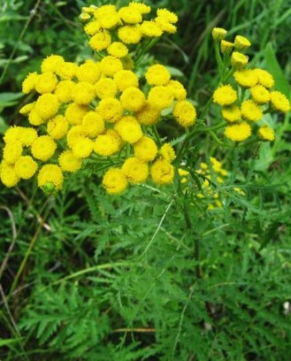
Пижма обыкновенная
Уже давно отцвел одуванчик,
рассыпали свои семена злаковые травы
, а пижма стоит как ни в чем не бывало.
Пижма - многолетнее травянистое растение.
В медицине используют
цветочные корзинки с соцветиями.
Соцветия растения обладают действием:
секреторным
желчегонным
тонизирующим
глистогонным
фитонцидным

Slide 7
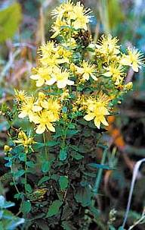
Зверобой лекарственный
Зверобой - многолетнее травянистое растение.
Полезные свойства зверобоя
Препараты из зверобоя обладают действием:
вяжущим
асептическим
диуретическим
кровоостанавливающим
успокаивающим

Slide 8
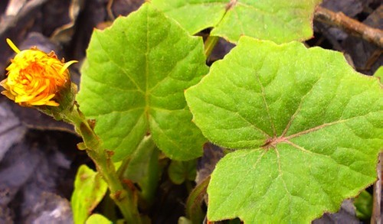
Мать-и-мачеха
Мать-и-мачеха - многолетнее травянистое растение.
Для лечебных целей собирают листья,
реже - цветочные корзинки.
Трава мать-и-мачеха (листья)
обладает действием:
отхаркивающим
потогонным
мягчительным
противомикробным

Slide 9
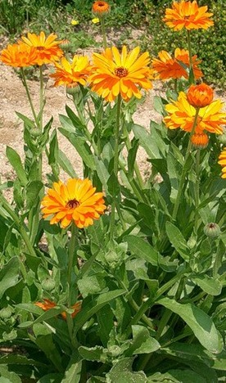
Календула
Ярко-оранжевые корзинки известного декоративного лекарственного растения
заметно выделяются на фоне других цветков.
Календула, или цветы ноготки,
как лекарственное растение известно очень давно.
С лекарственной целью используют цветочные
корзинки и язычковые лепестки календулы.
Свойства календулы лекарственной
Препараты из календулы обладают действием:
успокаивающим нервную систему
способным снижать артериальное давление

Slide 10
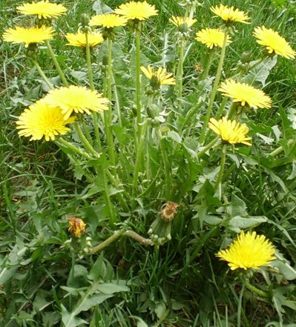
Одуванчик лекарственный
Почти повсеместно можно встретить одуванчик - многолетнее травянистое растение. Для лекарственных целей собирают осенью корни растения.
Препараты из одуванчика обладают действием:
желчегонным
мочегоннным
жаропонижающим
лактогонным
антиспастическим

Slide 11
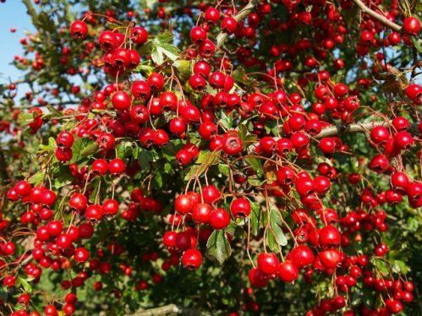
Боярышник обыкновенный лекарственный
Годы и столетия не изменили основной лечебной ценности этого колючего кустарника как сердечно-сосудистого средства. Для медицинских целей заготавливают плоды и цветки боярышника.
Полезные свойства боярышника
Препараты из боярышника обладают действием:
кардиотоническим
мочегонным
сосудорасширяющим

